Slide 1
모던 웹 애플리케이션 개발1
2023/02/06(월)
김지홍

Slide 2
목차
공공데이터 API
KaKao Maps
기능 구현
실행

Slide 3
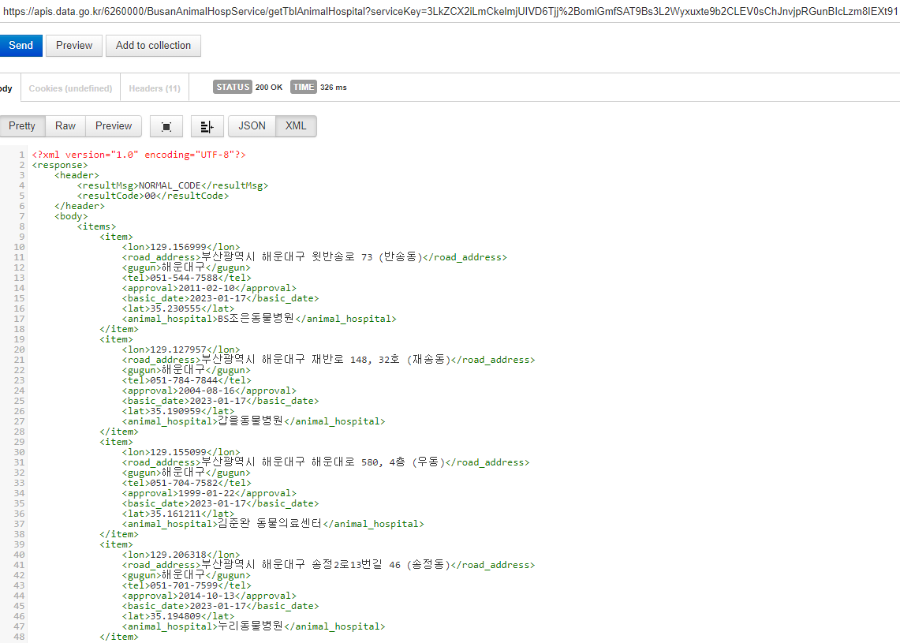
1. 공공데이터 API(postman)

Slide 4
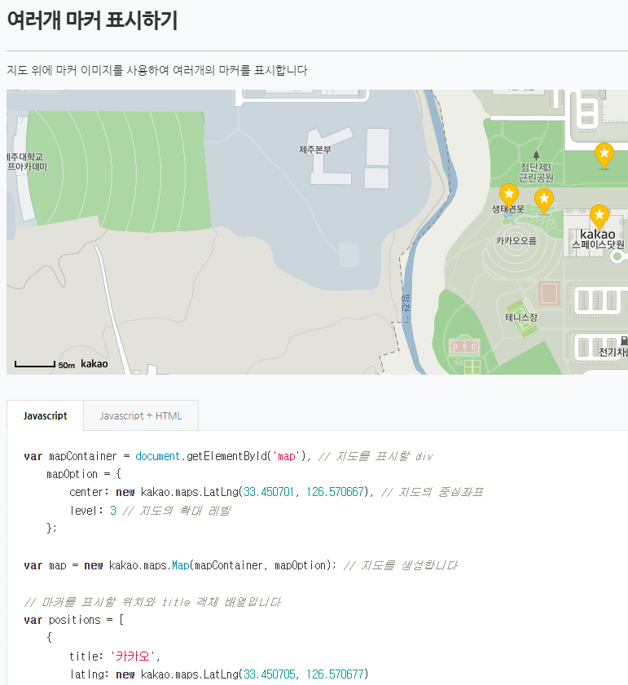
2. KaKao Maps 참고 예제

Slide 5
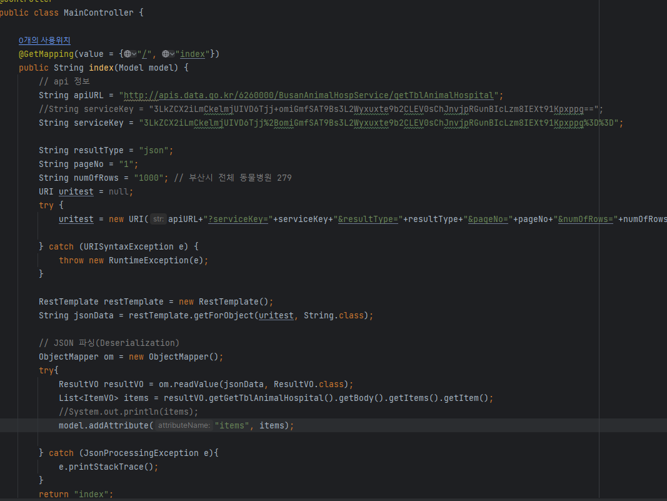
3. 기능 구현
MainController

Slide 6
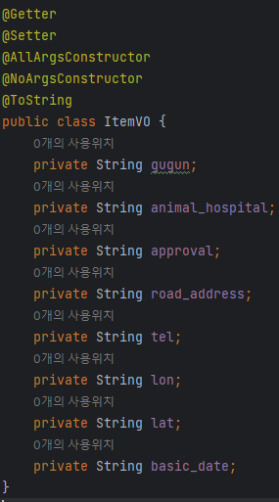
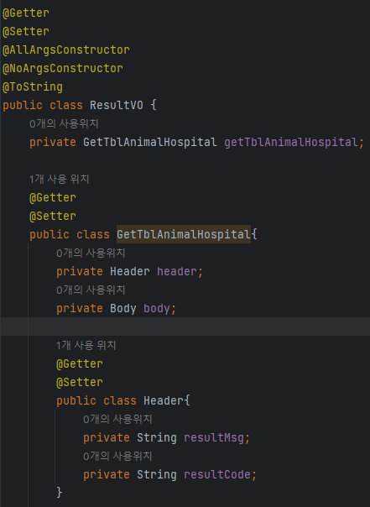
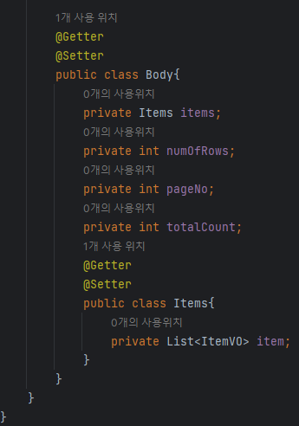
3. 기능 구현
ItemVO
ResultVO

Slide 7
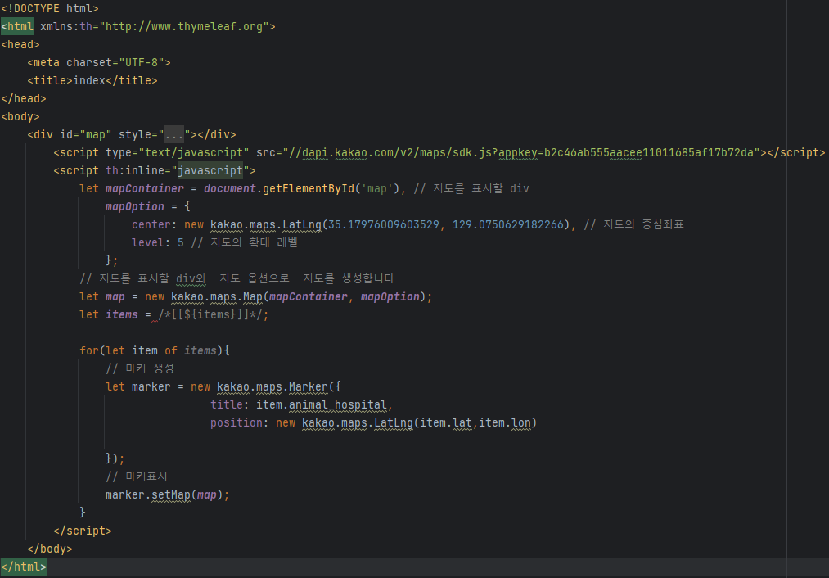
3. 기능 구현
index

Slide 8
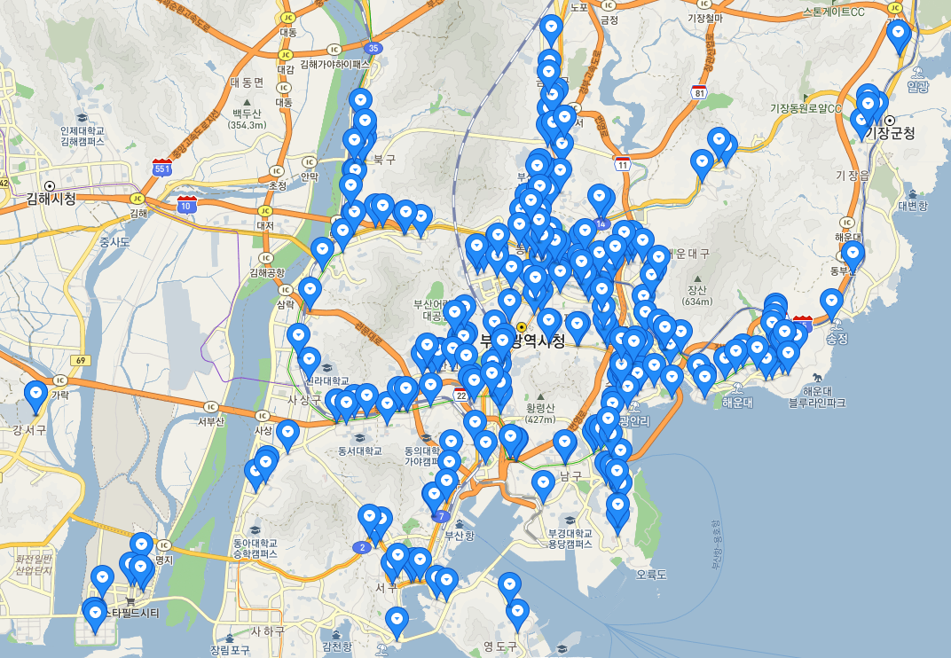
4. 실행

